Slide 1
МИНИСТЕРСТВО ОБРАЗОВАНИЯ РОССИЙСКОЙ ФЕДЕРАЦИИ
федеральное государственное бюджетное образовательное учреждение высшего профессионального образования
УЛЬЯНОВСКИЙ ГОСУДАРСТВЕННЫЙ ТЕХНИЧЕСКИЙ УНИВЕРСИТЕТ
Кафедра «Измерительно-вычислительные комплексы»
Система управления игровым процессом для настольной ролевой игры «Dungeons & Dragons 3.5»
Дипломник: Ионов В.С.
Руководитель: Кандаулов В.М.

Slide 3
Цели и задачи проекта
Цели:
Обеспечение обмена информацией между участниками.
Создание единой базы материалов ролевой системы.
Автоматизация вычислений.
Задачи:
Разработка алгоритмов расчета.
Создание удобного интерфейса.
Создать средства для добавления, просмотра и редактирования записей игр.

Slide 4











Используемые технологии

Slide 8
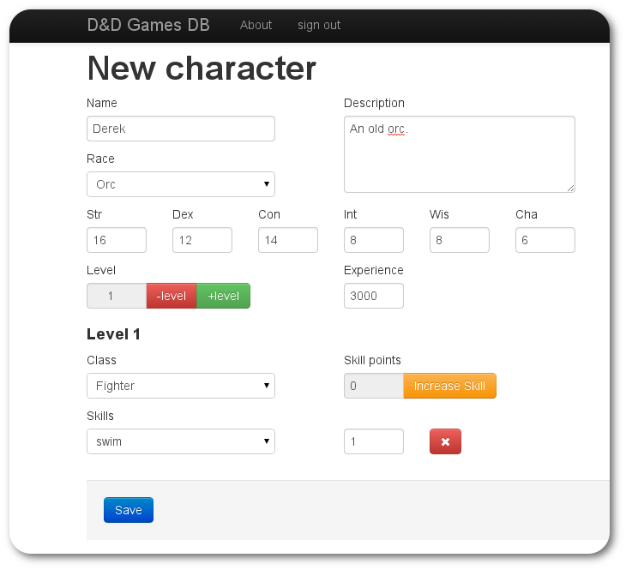
Редактор персонажей

Slide 9
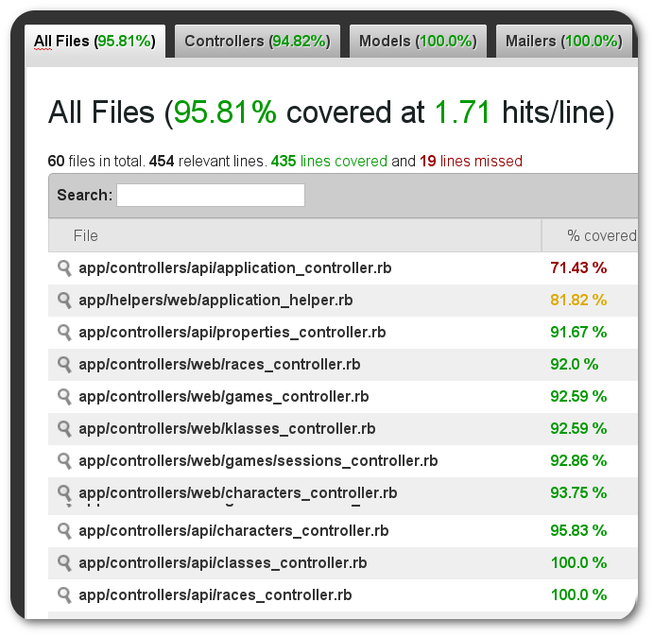
Тестирование
TDD
Minitest
FactoryGirl
Simplecov
Покрытие кода проекта — 95.81%

